Slide 1

几何光学综合实验
大学物理实验1
深圳大学物理实验教学中心

Slide 2
一 实验目的
了解透镜作为光学元件在光学系统中的作用
用位移法测凸透镜焦距
自组望远镜并测量凹透镜焦距

Slide 3
二 实验原理
透镜是光学系统中很重要的光学元件，它能把光线会聚或者发散。它本身是由两个折射面包围一种透明介质所构成的元件。焦距则反映光学透镜特性的重要物理量，当透镜的厚度比其焦距小很多时，称为薄透镜。不同焦距的透镜和透镜组组成各种各样的光学仪器，为了使用光学仪器，对透镜焦距的测定是不可缺少的一个重要环节。测定透镜焦距的方法其原理都是建立在透镜成像规律的基础上。

Slide 4
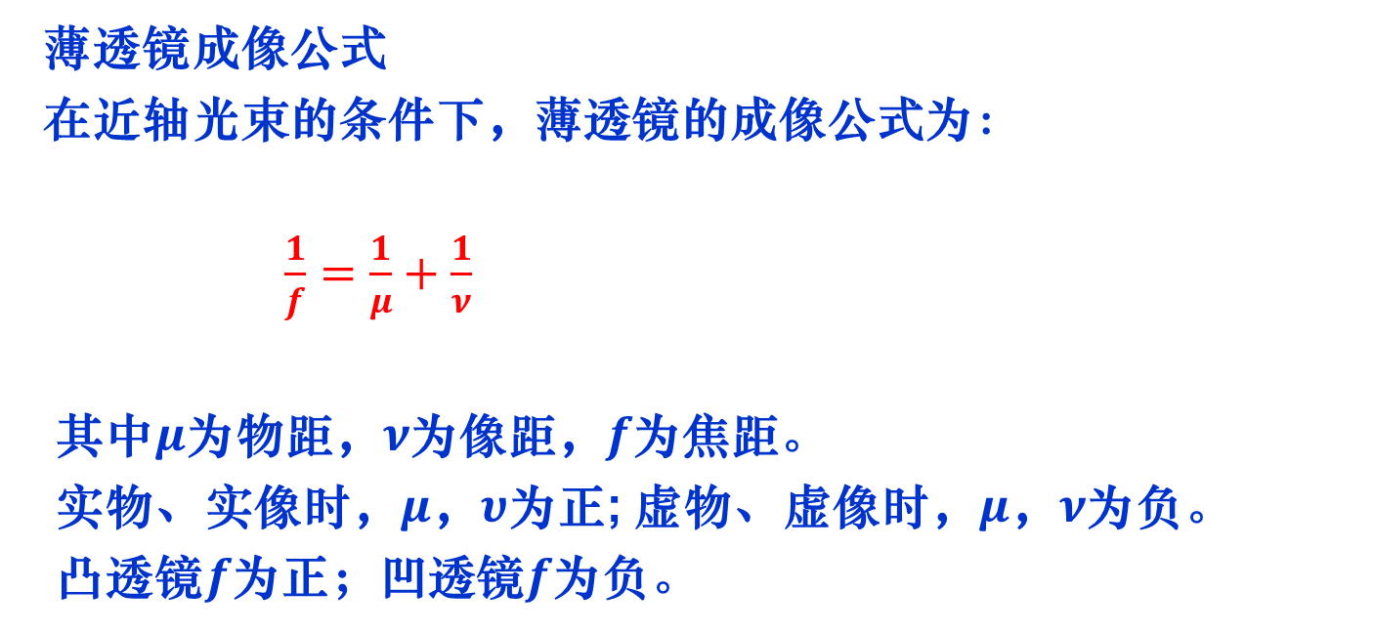
二 实验原理/2.1薄透镜成像公式
薄透镜成像公式
在近轴光束的条件下，薄透镜的成像公式为：
$\frac{1}{f}=\frac{1}{μ}+\frac{1}{ν}$
其中$μ$为物距，$ν$为像距，$f$为焦距。
实物、实像时，$μ$，$υ$为正; 虚物、虚像时，$μ$，$ν$为负。
凸透镜$f$为正；凹透镜$f$为负。

Slide 5

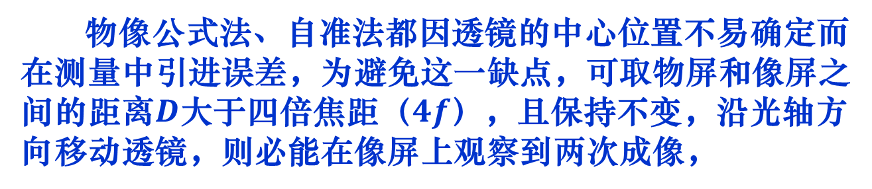



二 实验原理/2.2位移法测凸透镜焦距
物像公式法、自准法都因透镜的中心位置不易确定而在测量中引进误差，为避免这一缺点，可取物屏和像屏之间的距离$D$大于四倍焦距（$4f$），且保持不变，沿光轴方向移动透镜，则必能在像屏上观察到两次成像，
$$μ_{1}$$
$$ν_{1}$$
$$μ_{2}$$
$$ν_{2}$$
图1 两次成像的光路图

Slide 6
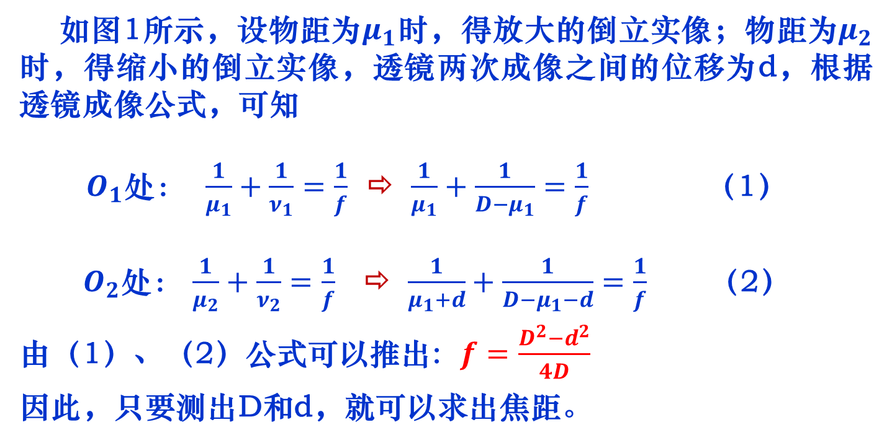
二 实验原理/2.2位移法测凸透镜焦距
如图1所示，设物距为$μ_{1}$时，得放大的倒立实像；物距为$μ_{2}$时，得缩小的倒立实像，透镜两次成像之间的位移为d，根据透镜成像公式，可知
$O_{1}$处： $\frac{1}{μ_{1}}+\frac{1}{ν_{1}}=\frac{1}{f}$ ⇨ $\frac{1}{μ_{1}}+\frac{1}{{D−μ}_{1}}=\frac{1}{f}$ （1）
$O_{2}$处： $\frac{1}{μ_{2}}+\frac{1}{ν_{2}}=\frac{1}{f}$ ⇨ $\frac{1}{μ_{1}+d}+\frac{1}{{D−μ}_{1}−d}=\frac{1}{f}$ （2）
由（1）、（2）公式可以推出: $f=\frac{D^{2}−d^{2}}{4D}$
因此，只要测出D和d，就可以求出焦距。

Slide 7
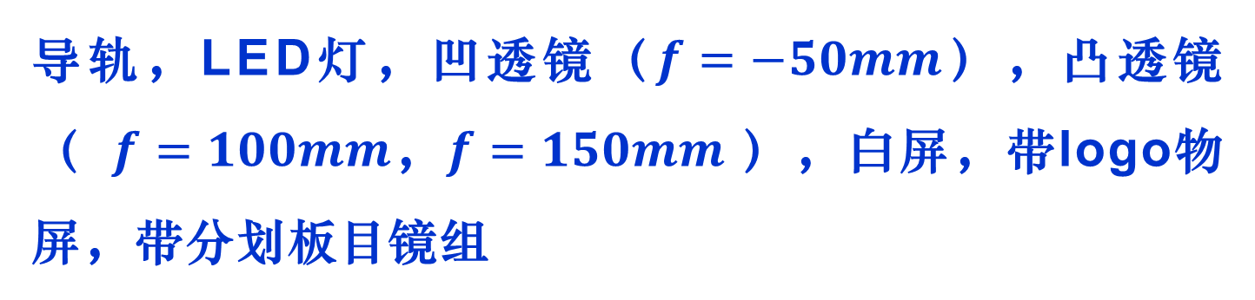
三 实验仪器
导轨，LED灯，凹透镜（$f=−50mm$），凸透镜（ $f=100mm$，$f=150mm$），白屏，带logo物屏，带分划板目镜组

Slide 8
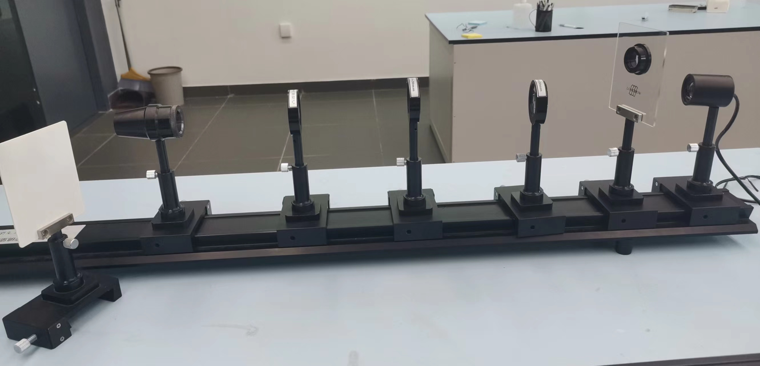
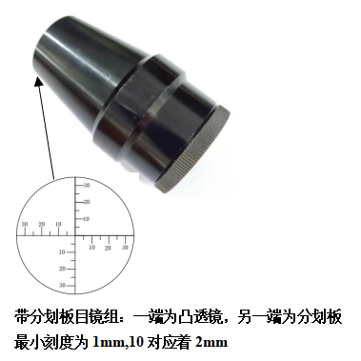
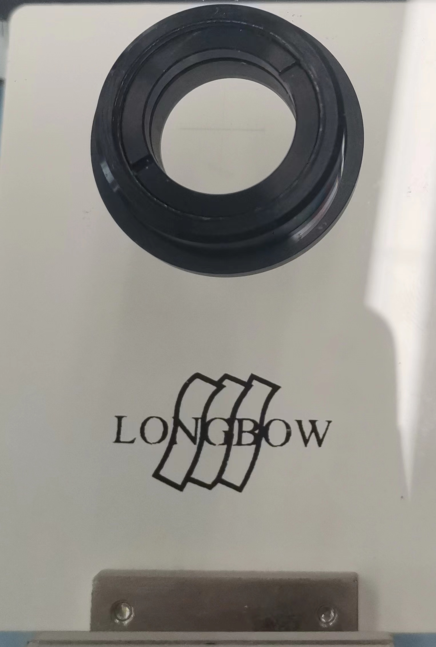
三 实验仪器
LED灯
带logo
物屏
凸透镜
f=150mm
凹透镜
f=-50mm
凸透镜
f=100mm
目镜组
白屏

Slide 9
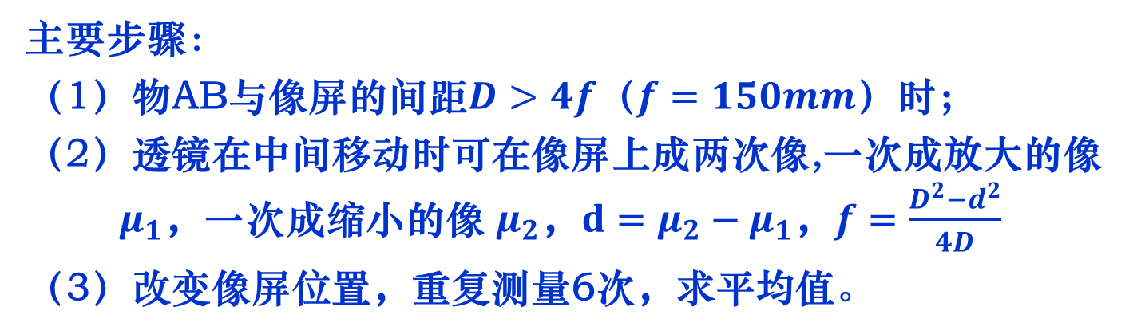
四 实验内容及步骤/4.1位移法测凹透镜焦距
主要步骤：
（1）物AB与像屏的间距$D>4f$（$f=150mm$）时；
（2）透镜在中间移动时可在像屏上成两次像,一次成放大的像$μ_{1}$，一次成缩小的像 $μ_{2}$，$d=μ_{2}−μ_{1}$，$f=\frac{D^{2}−d^{2}}{4D}$
（3）改变像屏位置，重复测量6次，求平均值。
注：测量时记录的是位置，而不是距离

Slide 10
四 实验内容及步骤/4.1位移法测凹透镜焦距
 | 物屏 | 透镜位置1 | 透镜位置2 | 像屏 | D | d | f
1
2
3
4
5
6

Slide 11
四 实验内容及步骤/4.2自组望远镜并测量凹透镜焦距
4.2. 自组望远镜并测量凹透镜焦距:
主要步骤：
物屏与透镜L₃（f=100）组平行光；
透镜L₁（f=150）与目镜组成望远镜，通过望远镜观察物屏的像（物屏上的logo），调节L₁与目镜距离，直到所观察的物屏像最清晰，记下此时L₁与目镜距离；

Slide 12
四 实验内容及步骤/4.2自组望远镜并测量凹透镜焦距
用L₃在屏上成一缩小实像，记下实像位置a，如图放上凹透镜L₂，调节L₂位置，直至通过望远镜能观察到最清晰的物屏像。记下此时L₂位置b，则L₂焦距数值为a-b
改变实像位置a，重复测量6次，求平均值。
 | 实像位置a | L₂位置b | L₂焦距（a-b）
1
2
3
4
5
6

Slide 13
五 实验报告要求
1、用位移法计算凸透镜焦距，算出百分比误差
2、计算凹透镜焦距，算出百分比误差。
3、思考题
a利用位移法测凸透镜焦距有什么优点？
b共轴调节的具体方法。

